Slide 1


LĨNH VỰC PHÁT TRIỂN NGÔN NGỮ
Truyện:Tàu thuỷ tí hon

Slide 2
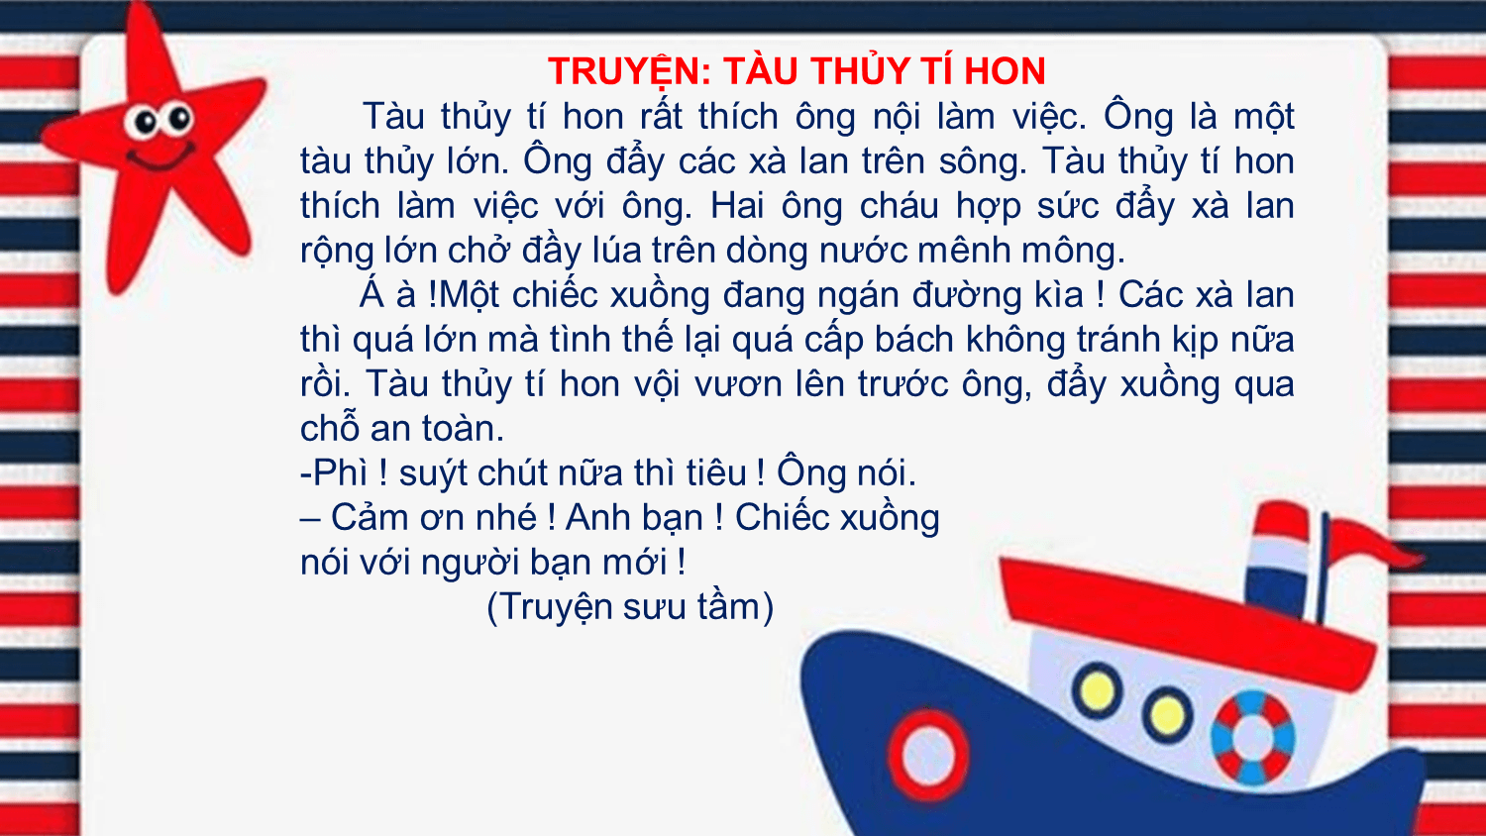

Slide 3


Slide 4
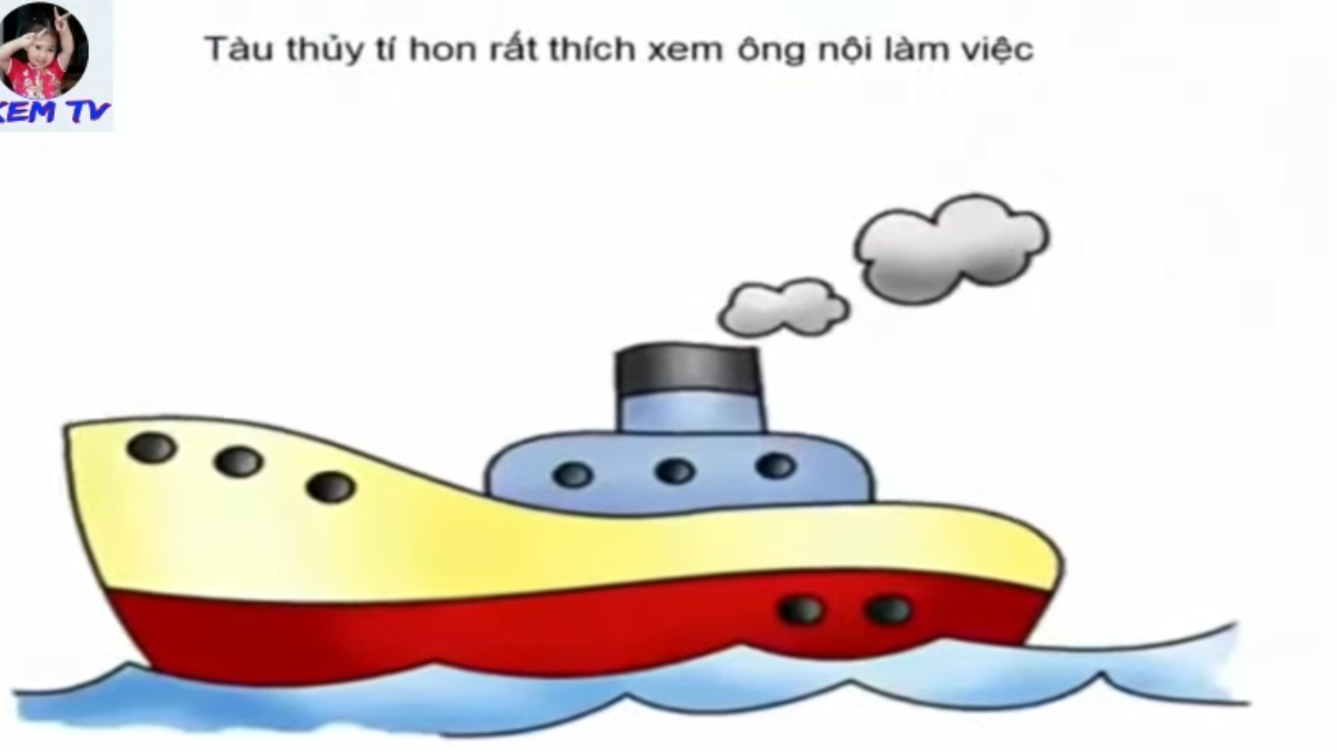

Slide 5
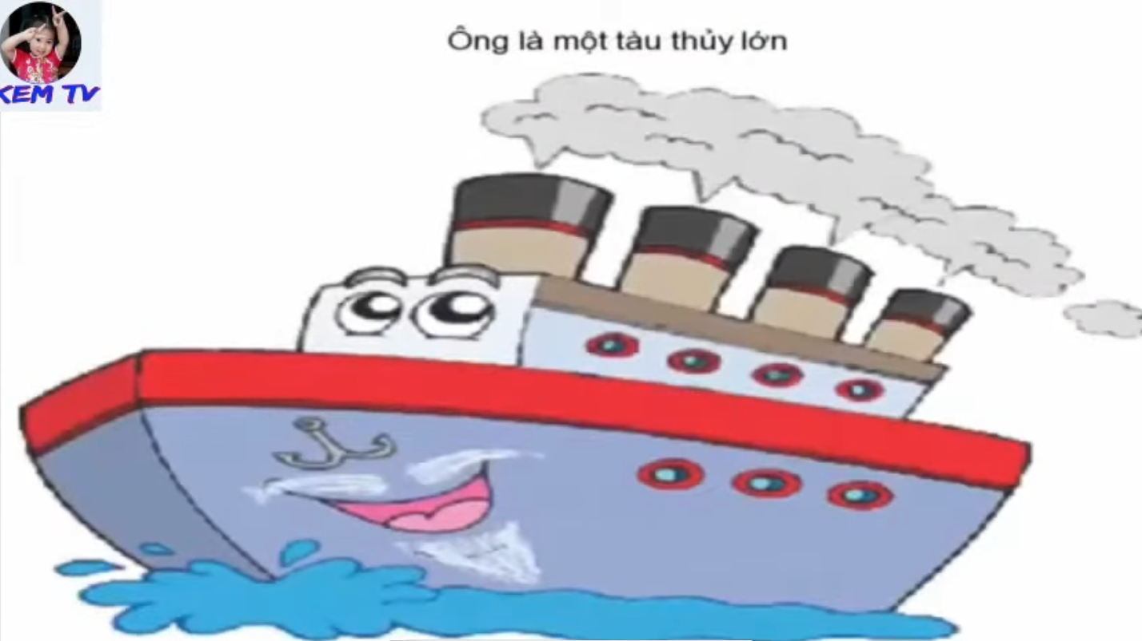

Slide 6
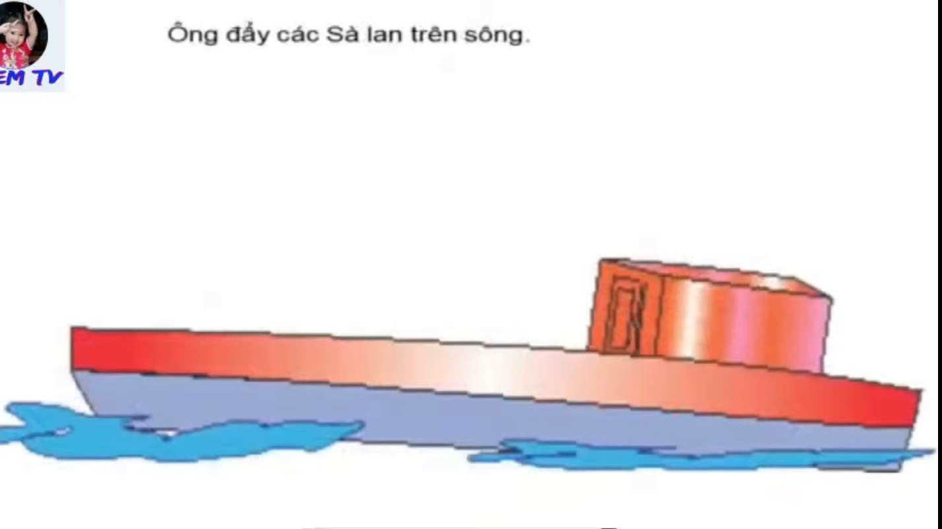

Slide 7
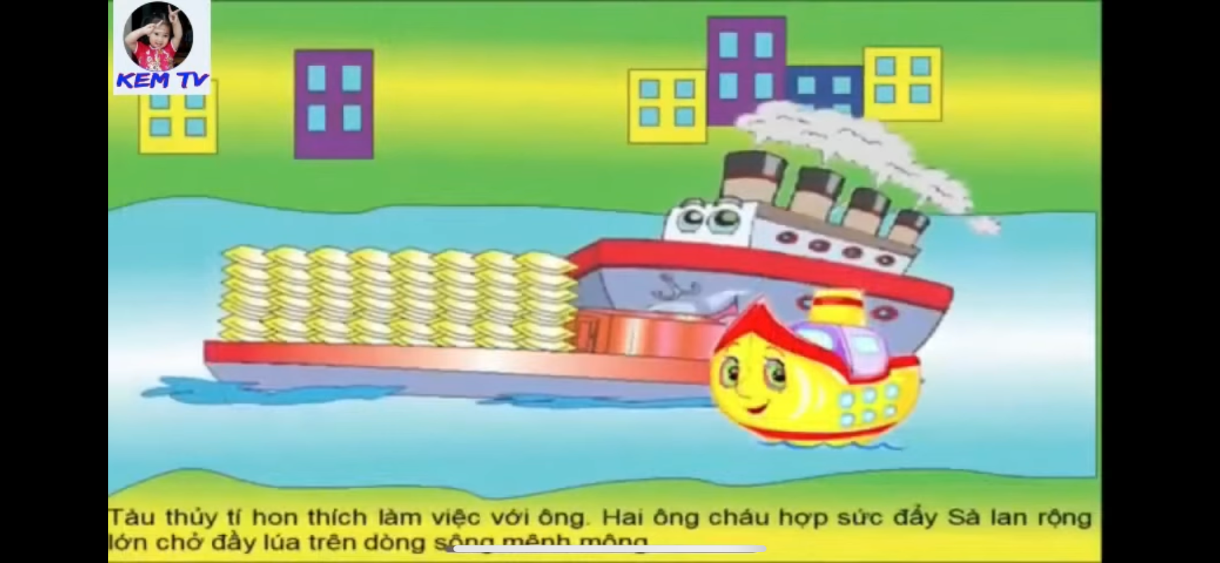

Slide 8
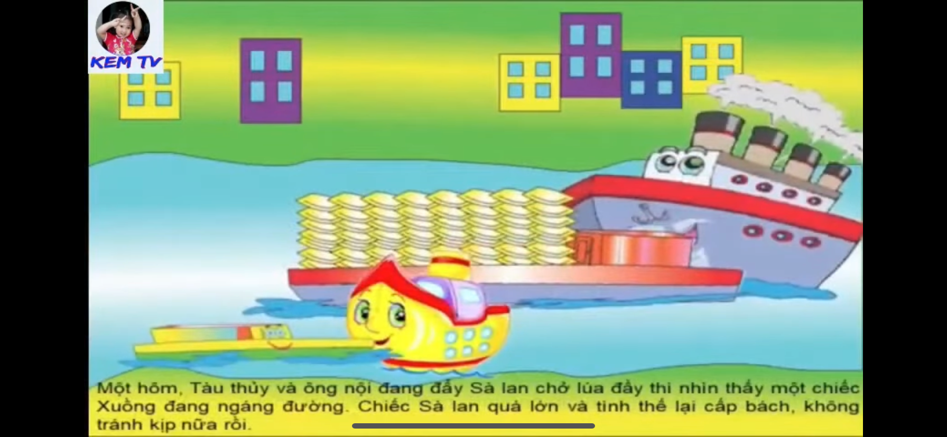

Slide 9
